Slide 1


TE3002B Implementación de Robótica Inteligente
30 de Abril del 2025
Facilitador: PhD Alfredo García Suárez

Slide 2

Bienvenida
Facilitador: PhD Alfredo García Suárez

Slide 3
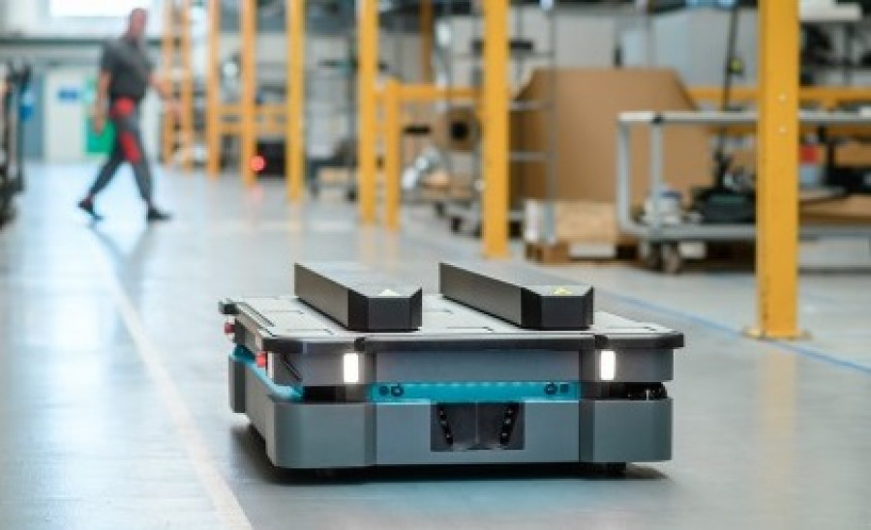
“La robótica móvil puede definirse como sistemas robóticos que pueden desplazarse en distintos entornos y que cuenta con distintas capacidades que les permiten ejecutar tareas complejas, ya sea de forma autónoma o controlados por un operador humano..”
–Katsuhiko Ogata
Facilitador: PhD Alfredo García Suárez

Slide 4
Clase Anterior
08
-Control de posicionamiento de un robot diferencial
Facilitador: PhD Alfredo García Suárez

Slide 5
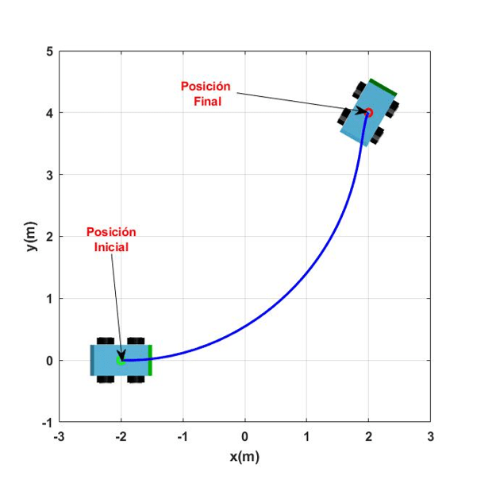
Robots Móviles con ruedas
Control de posición de un Robot diferencial
Definición
El control de posición consiste en ubicar al robot en un punto de referencia deseado, con o sin una orientación deseada.
Facilitador: PhD Alfredo García Suárez

Slide 6
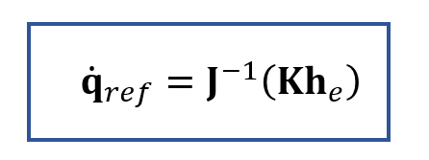
Robots Móviles con ruedas
Control de posición de un Robot diferencial
Diseño
Para el diseño del algoritmo de control se utiliza la teoría de Lyapunov. El resultado se muestra en la siguiente ecuación. Donde:
K es una matriz de ganancias definida positiva (generalmente diagonal)
he es el error
J es la matriz Jacobiana.
Ley de Control de Lyapunov
Facilitador: PhD Alfredo García Suárez

Slide 7
Clase Actual
09
-Seguimiento de trayectorias parametrizadas por un robot diferencial
Facilitador: PhD Alfredo García Suárez

Slide 8
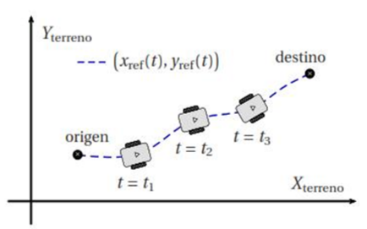
Robots Móviles con ruedas
Seguimiento de Trayectorias
Definición
La planificación de trayectorias es la búsqueda de una sucesión de posiciones para un robot, que permitirán llevarlo desde un estado inicial a uno final, entendiéndose por estado a la descripción de la ubicación del robot referida a un marco de referencia absoluto.
Facilitador: PhD Alfredo García Suárez

Slide 9
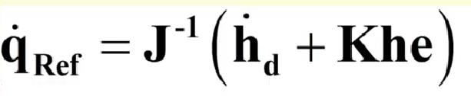
Robots Móviles con ruedas
Seguimiento de Trayectorias
Diseño
Para el diseño del algoritmo de control se utiliza la teoría de Lyapunov. El resultado se muestra en la siguiente ecuación. Donde:
K es una matriz de ganancias definida positiva (generalmente diagonal)
he es el error
hdp es la matriz de velocidades deseadas
J es la matriz Jacobiana.
Ley de Control de Lyapunov para seguimiento de trayectorias
Facilitador: PhD Alfredo García Suárez

Slide 10

Robots Móviles con ruedas
Diferencia entre las funciones inv() y pinv() en MATLAB
Ejemplo:
Matriz no singular (o invertible):
Es una matriz cuadrada (mismo número de filas y columnas).
Tiene inversa, es decir, existe otra matriz que, al multiplicarla por la original, da la matriz identidad.
Su determinante es diferente de cero (det(A) ≠ 0).
Facilitador: PhD Alfredo García Suárez

Slide 11

Robots Móviles con ruedas
Diferencia entre las funciones inv() y pinv() en MATLAB
Ejemplo:
Matriz singular:
También es cuadrada, pero…
No tiene inversa.
Su determinante es cero (det(A) = 0).
Facilitador: PhD Alfredo García Suárez

Slide 12
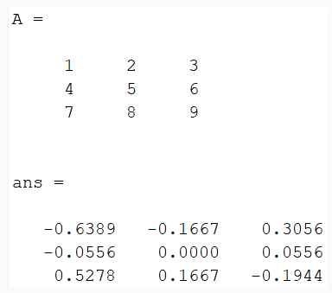
Robots Móviles con ruedas
Diferencia entre las funciones inv() y pinv() en MATLAB
Ejemplo:
pinv ()
Se utiliza para manejar tanto arrays singulares como no singulares, se refiere a la pseudo-inversa de una array.
La función pinv() implica el uso de aritmética de punto flotante.
Facilitador: PhD Alfredo García Suárez

Slide 13
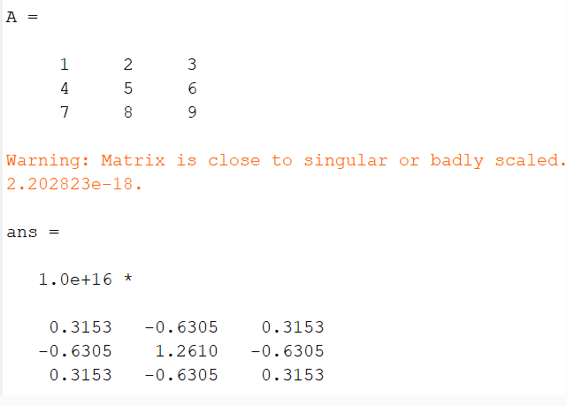
Robots Móviles con ruedas
Diferencia entre las funciones inv() y pinv() en MATLAB
Ejemplo:
inv ()
Se utiliza para manejar Arrays No Singulares, se refiere a la inversa de una array.
La función inv() no implica el uso de aritmética de coma flotante.
Facilitador: PhD Alfredo García Suárez

Slide 14
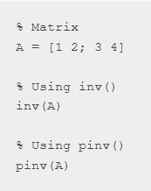
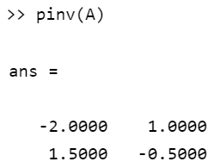
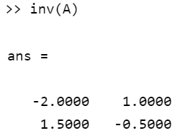
Robots Móviles con ruedas
Diferencia entre las funciones inv() y pinv() en MATLAB
Arreglo No singular
pinv ()
inv ()
Facilitador: PhD Alfredo García Suárez

Slide 15
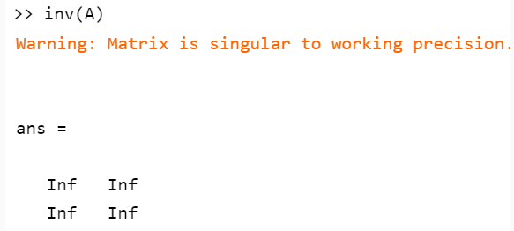
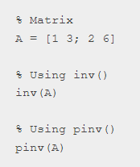
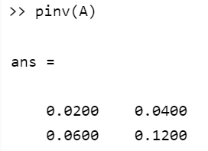
Robots Móviles con ruedas
Diferencia entre las funciones inv() y pinv() en MATLAB
Arreglo singular
inv ()
pinv ()
Facilitador: PhD Alfredo García Suárez

Slide 16
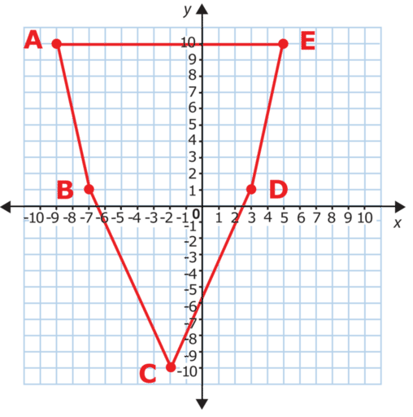
Actividad 6.2 (Comparación de Algoritmos de Control)
1. Crear una nueva carpeta llamada “Actividad 6.2 (Algoritmos de Control)” en el repositorio con el nombre: Actividad 6.1 (Seguimiento de Trayectorias)
2. Implementar el código requerido para generar el seguimiento de la siguiente trayectoria con un robot tipo diferencial aplicando las técnicas: “Lazo abierto”, “Lazo cerrado con posiciones deseadas” (Control de Posición) y “Lazo cerrado con posiciones y velocidades deseadas” (Control de Trayectoria)
Facilitador: PhD Alfredo García Suárez

Slide 17
Actividad 6.2 (Comparación de Algoritmos de Control)
3. Generar un reporte comparativo de las ventajas y desventajas de cada algoritmo respecto a su desempeño en el seguimiento de la trayectoría. Incluir el Código en MATLAB
4. Subir el link del repositorio en CANVAS para “Evaluación”
Facilitador: PhD Alfredo García Suárez

Slide 18

Fin de la Sesión
Preguntas?
Alfredo.garcias@tec.mx
https://itesm.zoom.us/j/9648719322
Facilitador: PhD Alfredo García Suárez

